Slide 1
第 七 章
中规模通用集成电路及其应用

Slide 2
集成电路由SSI发展到MSI、LSI和VLSI，使单个芯片
容纳的逻辑功能越来越强。
一般来说，在SSI中仅是基本器件(如逻辑门或触发器)的集成，在MSI中已是逻辑部件(如译码器、寄存器等)的集成，而在LSI和VLSI中则是一个数字子系统或整个数字系统(如微处理器)的集成。
采用中、大规模集成电路组成数字系统具有体积小、功耗低、可靠性高等优点，且易于设计、调试和维护。
1

Slide 3
7.1 常用中规模组合逻辑电路
使用最广泛的中规模组合逻辑集成电路有二进制并行加法器、译码器、编码器、多路选择器和多路分配器等。
7.1.1 二进制并行加法器
一、定义
二进制并行加法器：是一种能并行产生两个二进制数算术和的组合逻辑部件。
二、类型及典型产品
按其进位方式的不同，可分为串行进位二进制并行加法器和超前进位二进制并行加法器两种类型。

Slide 4
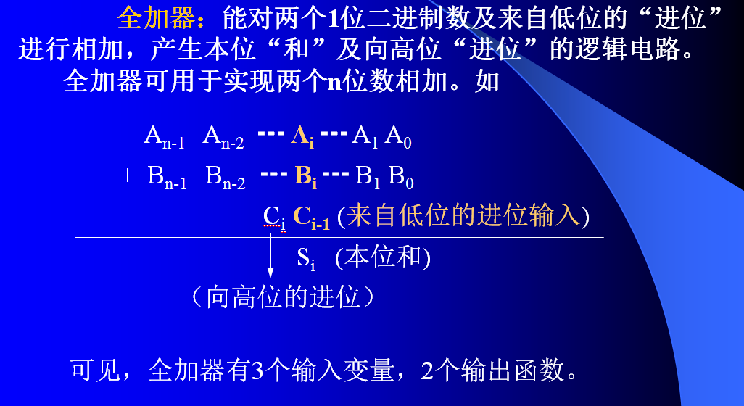

Slide 5

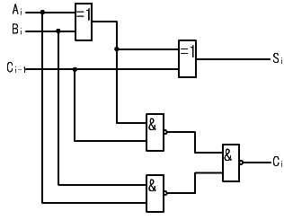

Slide 6
1．串行进位二进制并行加法器：由全加器级联构成，高位的进位输出依赖于低位的进位输入。典型芯片有四位二进制并行加法器T692。
四位二进制并行加法器T692的结构框图如下图所示。
F₄
F₃
F₂
F₁
FC₄
C₃
C₂
C₁
C₀
FA4
FA3
FA2
FA1
A₄
B₄
A₃
B₃
A₂
B₂
A₁
B₁
T692的结构框图

Slide 7

2．超前进位二进制并行加法器：根据输入信号同时形成各位向高位的进位，然后同时产生各位的和。通常又称为先行进位二进制并行加法器或者并行进位二进制并行加法器。
典型芯片有四位二进制并行加法器T693。
四位二进制并行加法器T693构成思想如下：
由全加器的结构可知， 第i位全加器的进位输出函数表达式为

Slide 8




令式中 （进位传递函数）
（进位产生函数）
则有
当 i=1、2、3、4时，可得到4位并行加法器各位的进位输出函数表达式为：
由于C₁～C₄是P_{i}、G_{i}和C₀的函数，即 C_{i}=f(P_{i},G_{i},C₀),而P_{i}、G_{i}又是 A_{i}、B_{i}的函数，所以，在提供输入A_{i}、B_{i}和C₀之后，可以同时产生C₁～C₄。通常将根据P_{i}、G_{i}和C₀形成C₁～C₄的逻辑电路称为先行进位发生器。

Slide 9
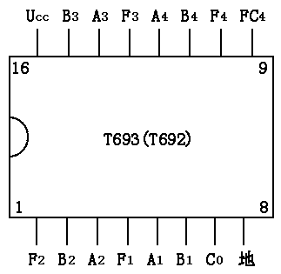
三、四位二进制并加法器的外部特性和逻辑符号
1．外部特性
T692、T693芯片的管脚排列图如右图所示。
图中， A₄、A₃、A₂、A₁ ------- 二进制被加数；
B₄、B₃、 B₂、B₁ ------- 二进制加数；
F₄、 F₃、 F₂、 F₁ ------- 相加产生的和数；
C₀ ------- -------------------来自低位的进位输入；
FC₄ ------------------------- 向高位的进位输出。

Slide 10
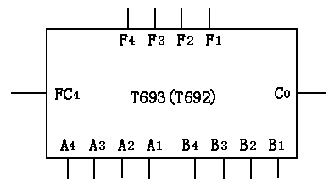
2．逻辑符号
四位二进制并行加法器逻辑符号如下图所示。

Slide 11
四、应用举例
二进制并行加法器除实现二进制加法运算外，还可实现代码转换、二进制减法运算、二进制乘法运算、十进制加法运算等功能。
例1 用4位二进制并行加法器设计一个将8421码转换成余3码的代码转换电路。
解 根据余3码的定义可知，余3码是由8421码加3后形成的代码。所以，用4位二进制并行加法器实现8421码到余3码的转换，只需从4位二进制并行加法器的输入端A₄、A₃、A₂和A₁输入8421码，而从输入端B₄、B₃、B₂和B₁输入二进制数 0011，进位输入端C₀接上“0”，便可从输出端F₄、F₃、F₂和F₁得到与输入8421码对应的余3码。

Slide 12
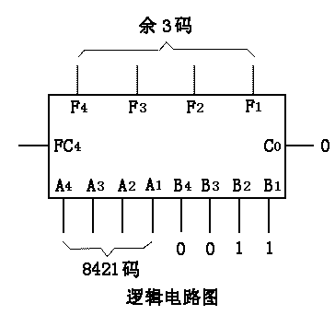
实现给定功能的逻辑电路图如下图所示。

Slide 13
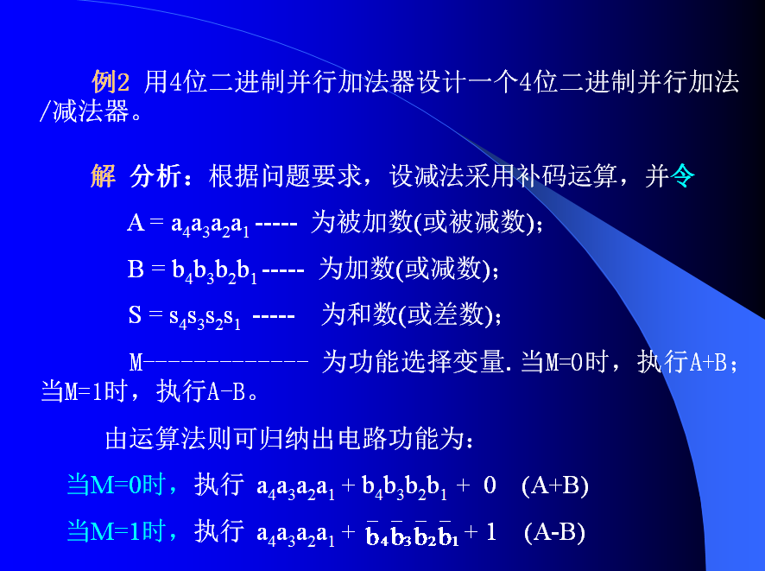

Slide 14
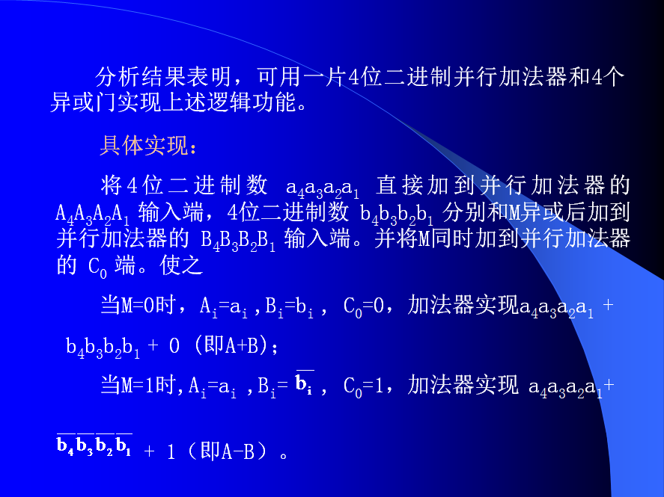

Slide 15
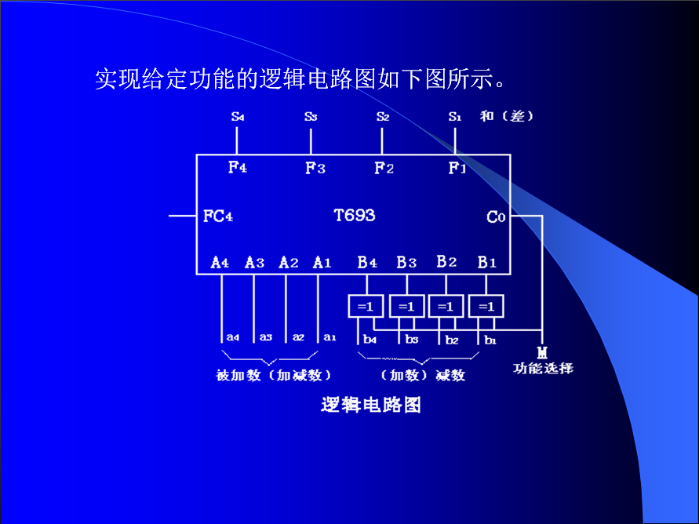

Slide 16
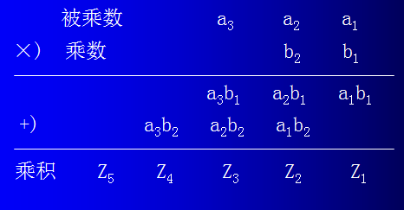
例3 用一个4位二进制并行加法器和六个与门设计一个乘法器，实现A×B,其中
A = a₃a₂a₁ , B = b₂b₁ 。
解 根据乘数和被乘数的取值范围，可知乘积范围处在0～21之间。故该电路应有5个输出，设输出用Z5 Z4 Z3 Z2 Z1表示，两数相乘求积的过程如下：

Slide 17
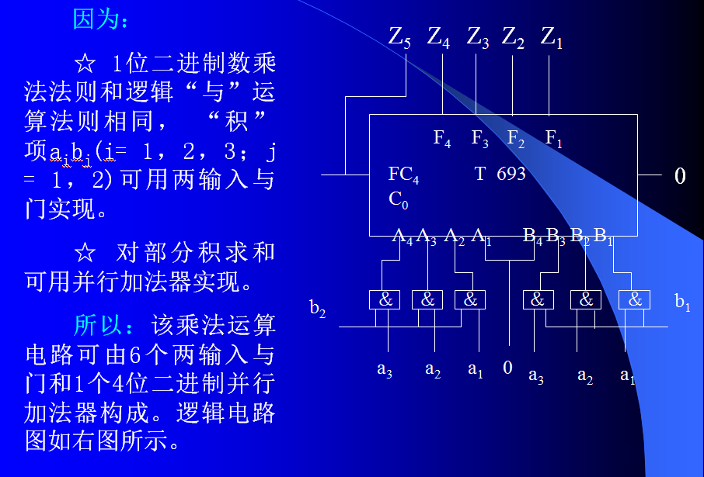

Slide 18
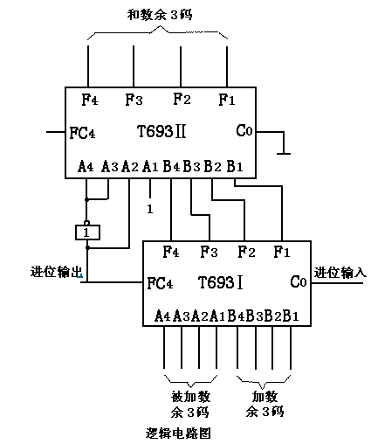
例4 用4位二进制并行加法器设计一个用余3码表示的1位十进制数加法器。
解 根据余3码的特点，两个余3码表示的十进制数相加时，需要对相加结果进行修正。
修正法则是：若相加结果无进位产生，则“和”需要减3；若相加结果有进位产生，则“和”需要加3。
据此，可用两片4位二进制并行加法器和一个反相器实现给定功能，逻辑电路如右图所示。
图中，片Ⅰ用来对两个1位十进制数的余3码进行相加，片Ⅱ用来对相加结果进行修正。

Slide 19
7.1.2 译码器和编码器
译码器(Decoder)和编码器(Encoder)是数字系统中广泛使用的多输入多输出组合逻辑部件。
一、译码器
译码器的功能是对具有特定含义的输入代码进行“翻译”，将其转换成相应的输出信号。
译码器的种类很多，常见的有二进制译码器、二-十进制译码器和数字显示译码器。

Slide 20
1．二进制译码器
（1）定义
二进制译码器：能将n个输入变量变换成2^{n}个输出函数，且输出函数与输入变量构成的最小项具有对应关系的一种多输出组合逻辑电路。
（2）特点
▲ 二进制译码器一般具有n个输入端、2^{n}个输出端和一
个(或多个)使能输入端；
▲ 使能输入端为有效电平时，对应每一组输入代码，
仅一个输出端为有效电平，其余输出端为无效电平
（与有效电平相反)。
▲ 有效电平可以是高电平(称为高电平译码)，也可以
是低电平(称为低电平译码)。

Slide 21
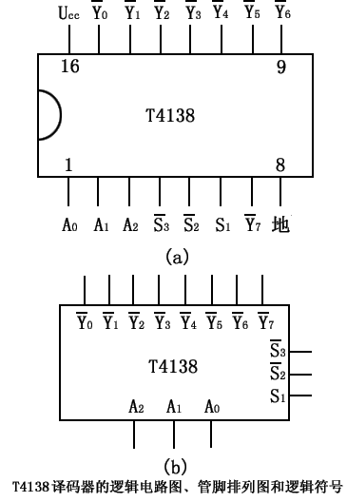


(3) 典型芯片
常见的MSI二进制译码器有2-4线(2输入4输出)译码器、3-8线(3输入8输出)译码器和4-16线(4输入16输出)译码器等。
图(a)、(b)所示分别是T4138型3-8线译码器的管脚排列图和逻辑符号。
图中，
A₂、A₁、A₀ ------ 输入端；
------ 输出端；
------ 使能端。

Slide 22











T4138的输入、输出取值关系如下表所示。
T4138译码器真值表
输 入
S₁ A₂ A₁ A₀
输 出
1 0 0 0 0
1 0 0 0 1
1 0 0 1 0
1 0 0 1 1
1 0 1 0 0
1 0 1 0 1
1 0 1 1 0
1 0 1 1 1
0 d d d d
d 1 d d d
0 1 1 1 1 1 1 1
1 0 1 1 1 1 1 1
1 1 0 1 1 1 1 1
1 1 1 0 1 1 1 1
1 1 1 1 0 1 1 1
1 1 1 1 1 0 1 1
1 1 1 1 1 1 0 1
1 1 1 1 1 1 1 0
1 1 1 1 1 1 1 1
1 1 1 1 1 1 1 1
可见，当S₁=1， = 0 时， 无论A₂、A₁和A₀取何值，输出
到 中有且仅有一个为0(低电平有效)，其余都是1。

Slide 23
4．应用举例
译码器在数字系统中的应用非常广泛，它的典型用途是实现存储器的地址译码、控制器中的指令译码、代码翻译、显示译码等。除此之外，还可用译码器实现各种组合逻辑功能。下面举例说明在逻辑设计中的应用。
例1 用译码器T4138和适当的与非门实现全减器的功能。
全减器：能实现对被减数、减数及来自相邻低位的借位进行减法运算，产生本位差及向高位借位的逻辑电路。
解 令：被减数用A_{i}表示、减数用B_{i}表示、来自低位的借位用G_{i-1}表示、差用D_{i}表示、向相邻高位的借位用G_{i}表示。框图如下：
被减数A_{i}
差D_{i}
减数B_{i}
全 减 器
向高位借位G_{i}
低位借位G_{i-1}

Slide 24
根据全减器的功能，可得到全减器的真值表如下表所示。
全减器真值表
输 入
A_{i} B_{i} G_{i-1}
输 出
D_{i} G_{i}
输 入
A_{i} B_{i} G_{i-1}
输 出
D_{i} G_{i}
0 0 0
0 0 1
0 1 0
0 1 1
0 0
1 1
1 1
0 1
1 0 0
1 0 1
1 1 0
1 1 1
1 0
0 0
0 0
1 1
由真值表可写出差数D_{i}和借位G_{i}的逻辑表达式为：

Slide 25

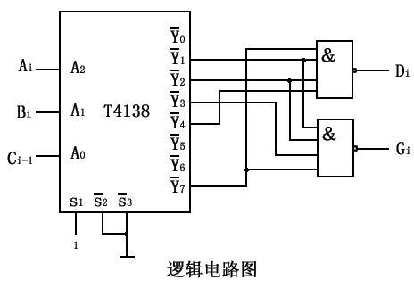


用译码器T4138和与非门实现全减器功能时，只需将全减器的输入变量A_{i} B_{i} G_{i-1}依次与译码器的输入A₂、A₁、A₀相连接，译码器使能输入端 接固定工作电平，便可在译码器输出端得到输入变量的最小项之“非”。
根据全减器的输出函数表达式，将相应最小项的“非”送至与非门输入端，便可实现全减器的功能。逻辑电路图如下图所示。

Slide 26
二、编码器
功能：编码器的功能恰好与译码器相反，是对输入信号按一定规律进行编排，使每组输出代码具有其特定的含义。
类型: 编码器按照被编信号的不同特点和要求，有各种不同的类型，最常见的有二-十进制编码器(又称十进制-BCD码编码器)和优先编码器。
1．二-十进制编码器
(1) 功能：将十进制数字0～9分别编码成4位BCD码。

Slide 27
(2) 结构框图
这种编码器由10个输入端代表10个不同数字，4个输出端代表相应BCD代码。结构框图如下：
二十进制编码器
0
注意： 二-十进制编码器的输入信号是互斥的，即任何时候只允许一个输入端为有效信号。
……
BCD码
9
最常见的有8421码编码器，例如，按键式8421码编码器（详见教材中有关内容）。

Slide 28
2．优先编码器
(1) 功能：识别输入信号的优先级别，选中优先级别最高的一个进行编码，实现优先权管理。
优先编码器是数字系统中实现优先权管理的一个重要逻辑部件。它与上述二-十进制编码器的最大区别是，优先编码器的各个输入不是互斥的，它允许多个输入端同时为有效信号。
优先编码器的每个输入具有不同的优先级别，当多个输入信号有效时，它能识别输入信号的优先级别，并对其中优先级别最高的一个进行编码，产生相应的输出代码。

Slide 29
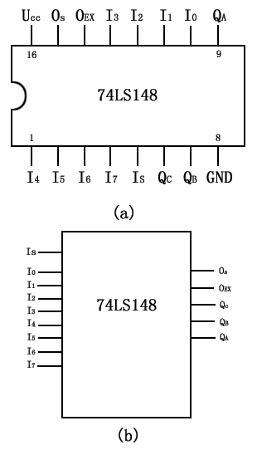
(2) 典型芯片
图 (a)、(b)所示为常见MSI优先编码器74LS148的管脚排列图和逻辑符号。
图中，I₀～I₇为8个输入端，Q_{A}、Q_{B}和Q_{C}为3位二进制码输出，因此，称它为8-3线优先编码器，
外特性：
● 输入I₀～I₇和输出Q_{A}、Q_{B}、Q_{C}的有效工作电平均为低电平。
● 在I₀～I₇输入端中，下角标号码越大的优先级越高。
例如，I₀、I₂、I₃、I₅和I₇均为1，I₁、I₄和I₆为0时，输出按优先级较高的I₆编码，即Q_{C}Q_{B}Q_{A} = 001，而不是按优先级较低的I₁和I₄编码。

Slide 30
74LS148的真值表如下表所示。
74LS148真值表
输 入
I_{S} I₀ I₁ I₂ I₃ I₄ I₅ I₆ I₇
输 出
Q_{C} Q_{B} Q_{A} O_{EX} O_{S}
1 d d d d d d d d
0 1 1 1 1 1 1 1 1
0 d d d d d d d 0
0 d d d d d d 0 1
0 d d d d d 0 1 1
0 d d d d 0 1 1 1
0 d d d 0 1 1 1 1
0 d d 0 1 1 1 1 1
0 d 0 1 1 1 1 1 1
0 0 1 1 1 1 1 1 1
1 1 1 1 1
1 1 1 1 0
0 0 0 0 1
0 0 1 0 1
0 1 0 0 1
0 1 1 0 1
1 0 0 0 1
1 0 1 0 1
1 1 0 0 1
1 1 1 0 1

Slide 31
7.1.3 多路选择器和多路分配器
多路选择器和多路分配器是数字系统中常用的中规模集成电路。其基本功能是完成对多路数据的选择与分配、在公共传输线上实现多路数据的分时传送。此外，还可完成数据的并串转换、序列信号产生等多种逻辑功能以及实现各种逻辑函数功能。
一、多路选择器
多路选择器(Multiplexer)又称数据选择器或多路开关，常用MUX表示。它是一种多路输入、单路输出的组合逻辑电路。

Slide 32
1．逻辑特性
(1) 逻辑功能：从多路输入中选中某一路送至输出端，输出对输入的选择受选择控制量控制。通常，一个具有2^{n}路输入和一路输出的多路选择器有n个选择控制变量，控制变量的每种取值组合对应选中一路输入送至输出。
(2) 构成思想
多路选择器的构成思想相当于一个单刀多掷开关，即
输入
输出
…

Slide 33


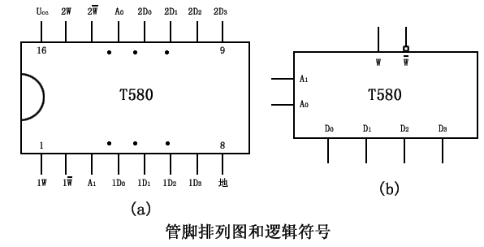
2．典型芯片
常见的MSI多路选择器有4路选择器、8路选择器和16路选择器。
(1)四路数据选择器T580的管脚排列图和逻辑符号
图(a)、(b)是型号为T580的双4路选择器的管脚排列图和逻辑符号。该芯片中有两个4路选择器。其中，D₀～D₃为数据输入端；A₁、A₀为选择控制端； 、 为互补输出端。

Slide 34

(2)四路数据选择器T580的功能表
四路选择器功能表
选择控制输入
A₁ A_{０}
数 据 输 入
D₀ D₁ D₂ D₃
输 出
W
0 0
0 1
1 0
1 1
D₀ d d d
d D₁ d d
d d D₂ d
d d d D₃
D₀
D₁
D₂
D₃
(3) 四路数据选择器T580的输出函数表达式
式中，m_{i}为选择变量A₁、A₀组成的最小项，D_{i}为i端的输入数据，取值等于0或1。

Slide 35

类似地，可以写出2^{n}路选择器的输出表达式为
式中，m_{i}为选择控制变量A_{n-1}，A_{n-2}，…，A₁，A₀组成的最小项；D_{i}为2^{n}路输入中的第i路数据输入，取值0或1。
3．应用举例
多路选择器除完成对多路数据进行选择的基本功能外，在逻辑设计中主要用来实现各种逻辑函数功能。
(1) 用具有n个选择变量的多路选择器实现n个变量函数

Slide 36
一般方法：
将函数的n个变量依次连接到MUX的n个选择变量端，并将函数表示成最小项之和的形式。若函数表达式中包含最小项m_{i}，则相应MUX的Di接1，否则Di接0。
例 1 用多路选择器实现以下逻辑函数的功能：
F(A,B,C)=∑m(2,3,5,6)
解 由于给定函数为一个三变量函数故可采用8路数据选择器实现其功能。
具体实现：
将变量A、B、C依次作为8路数据选择器的选择变量，并令8路数据选择器的D₀=D₁=D₄=D₇=0，而D₂=D₃=D₅=D₆=1即可。

Slide 37
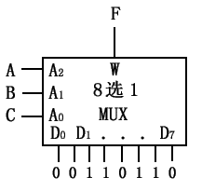
据此可作出用8路选择器实现给定函数的逻辑电路图，如右图所示。
上述方案给出了用具有n个选择控制变量的多路选择器实现n个变量函数的一般方法。
该方法可通过比较8路数据选择器的输出表达式和给定函数表达式得到验证。

Slide 38

八路数据选择器的输出函数表达式为：
逻辑函数F的表达式为
比较上述两个表达式可知：要使W=F，只需令A₂=A,A₁=B,A₀=C且D₀=D₁=D₄=D₇=0，而D₂=D₃=D₅=D₆=1即可。

Slide 39

(2)用具有n个选择控制变量的多路选择器实现n+1个变量的函数
一般方法：从函数的n+1个变量中任选n个作为MUX的选择控制变量，并根据所选定的选择控制变量将函数变换成
的形式 ，以确定各数据输入D_{i}。假定剩余变量为X，则D_{i}的取值只可能是0、1、 或 四者之一。
例2 假定采用4路数据选择器实现逻辑函数
F(A,B,C)=∑m(2,3,5,6)

Slide 40





解：首先从函数的3个变量中任选2个作为选择控制变量，然后再确定选择器的数据输入。
假定选A、B与选择控制端A₁、A₀相连，则可将函数F的表达式表示成如下形式：
显然，要使4路选择器的输出W与函数F相等，只需 、 、 、 。据此，可作出用4路选择器实现给定函数功能的逻辑电路图。

Slide 41
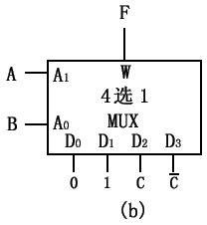

据此，可作出实现给定函数功能的逻辑电路如图(b)所示。
F
AC
W
A₁A₀
D₀ D₁ D₂ D₃
B B B B
（C）
假定选择A、C与选择控制端A₁、A₀相连，则可将函数F的表达式表示成如下形式：
实现给定函数功能的逻辑电路如图(C)所示。

Slide 42
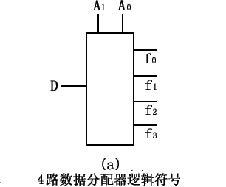
二、多路分配器
多路分配器(Demultiplexer)又称数据分配器，常用DEMUX表示。
多路分配器的结构与多路选择器正好相反，它是一种单输入、多输出组合逻辑部件，由选择控制变量决定输入从哪一路输出。如图所示为4路分配器的逻辑符号。
图中，D为数据输入端，A₁ 、A₀为选择控制输入端，f₀ ～ f₃为数据输出端。

Slide 43




四路分配器的功能如下表所示。
四路分配器功能表
A₁ A₀
f₀ f₁ f₂ f₃
0 0
0 1
1 0
1 1
D 0 0 0
0 D 0 0
0 0 D 0
0 0 0 D
由功能表可知，4路分配器的输出表达式为
；
；
式中，m_{i}(i=0～3)是选择控制变量的4个最小项。

Slide 44
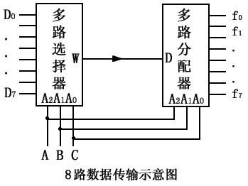
多路分配器常与多路选择器联用，以实现多通道数据分时传送。例如，利用一根数据传输线分时传送8路数据的示意图如下图所示。图中，在公共选择控制变量ABC的控制下，分时实现D_{i}—f_{i}的传送(i=0～7)。
以上对几种最常用的MSI组合逻辑电路进行了介绍，在逻辑设计时可以灵活使用这些电路实现各种逻辑功能。

Slide 45
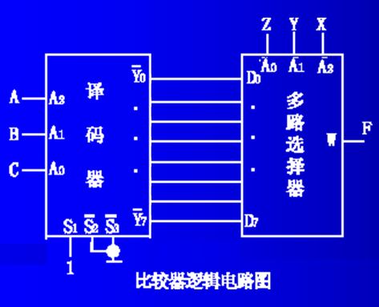
例4 用8路选择器和3-8线译码器构造一个3位二进制数等值比较器。
解 设比较的两个3位二进制数分别为ABC和XYZ，将译码器和多路选择器按图所示进行连接，即可实现ABC和XYZ的等值比较。
图中，若ABC=XYZ，则多路选择器的输出F=0，否则F=1。
用类似方法，采用合适的译码器和多路选择器可构成多位二进制数比较器。

Slide 46
7.2 常用中规模时序逻辑电路
数字系统中最典型的时序逻辑电路是计数器和寄存器。
由于计数器和寄存器的应用十分广泛，所以，被制作成中规模集成电路的定型产品供用户选用。要求在掌握外部特性后，根据需要对器件进行合理选择、灵活使用。
7.2.1 计数器
一、概述
1．什么是计数器？
广义地说，计数器是一种能在输入信号作用下依次通过预定状态的时序逻辑电路。
就常用的集成电路计数产品而言，可以对其定义如下：
计数器：是一种对输入脉冲进行计数的时序逻辑电路，被计数的脉冲信号称作“计数脉冲”。

Slide 47
计数器中的“数”是用触发器的状态组合来表示的。计数器在运行时，所经历的状态是周期性的，总是在有限个状态中循环，通常将一次循环所包含的状态总数称为计数器的“模”。
2．计数器的种类
计数器的种类很多，通常有不同的分类方法。
(1) 按其工作方式可分为同步计数器和异步计数器；
(2) 按其进位制可分为二进制计数器、十进制计数器和任意进制计数器；
(3) 按其功能又可分为加法计数器、减法计数器和加/减可逆计数器等。
3．功能
一般具有计数、保存、清除、预置等功能。

Slide 48
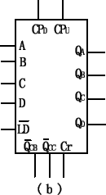
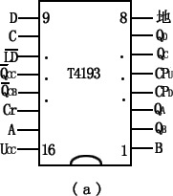
二、典型芯片---四位二进制同步可逆计数器T4193
1．T4193的管脚排列图及逻辑符号
T4193管脚排列图及逻辑符号分别如图(a)、(b)所示。

Slide 49



2．引脚功能
T4193各输入端和输出端的功能如下表所示。
T4193引线功能
引 线 名 称
功 能
输入端
C_{r}
D、C、B、A
CP_{U}
CP_{D}
清除
预置控制
预置初始值
累加计数脉冲(正脉冲)
累减计数脉冲(正脉冲)
输出端
Q_{D}、Q_{C}、Q_{B}、Q_{A}
计数值
进位输出(负脉冲)
借位输出(负脉冲)

Slide 50


3．功能表
该计数器能对输入脉冲进行累加或累减计数，其电路功能如下表所示。
T4193的功能表
输 入
C_{r} D C B A CP_{U} CP_{D}
输 出
Q_{D} Q_{C} Q_{B} Q_{A}
1 d d d d d d d
0 0 x₁ x₂ x₃ x₄ d d
0 1 d d d d ↑ 1
0 1 d d d d 1 ↑
0 0 0 0
x₁ x₂ x₃ x₄
累 加 计 数
累 减 计 数
表中，C_{r}为高电平，计数器清“0”； 为低电平，计数器预置A、B、C、D输入值；计数脉冲由CP_{U} 端输入时，累加计数；计数脉冲由CP_{D}端输入时，累减计数。

Slide 51
三、T4193应用举例
T4193的模为16。在实际应用中，可根据需要用T4193构成模小于16或大于16的计数器的。
1．构成模小于16的计数器
通过利用计数器的清除、预置等功能，可以很方便地实现模小于16的计数器。
例如 用T4193构成模10加法计数器。
解 假设计数器的初始状态为Q₃Q₂Q₁Q₀ = 0000，其状态变化序列如下：
0000 → 0001 → 0010 → 0011 → 0100
↑ ↓
1001 ← 1000 ← 0111 ← 0110 ← 0101

Slide 52
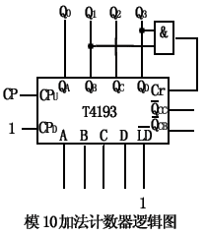
根据T4193的功能表，可用右图所示逻辑电路实现模10加法器的功能。
图中， 和CP_{D}接逻辑1，CP_{U}接计数脉冲CP，T4193工作在累加计数状态。
当计数器输出由1001变为1010时，图中与门输出为1，该信号接至清除端C_{r}，使计数器状态立即变为0000，当下一个计数脉冲到达时，再由0000→0001，继续进行加1计数。

Slide 53
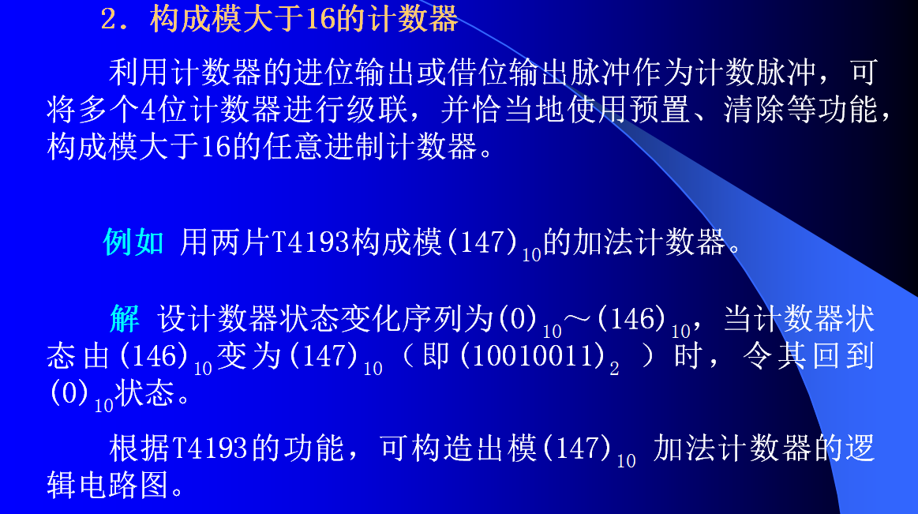

Slide 54
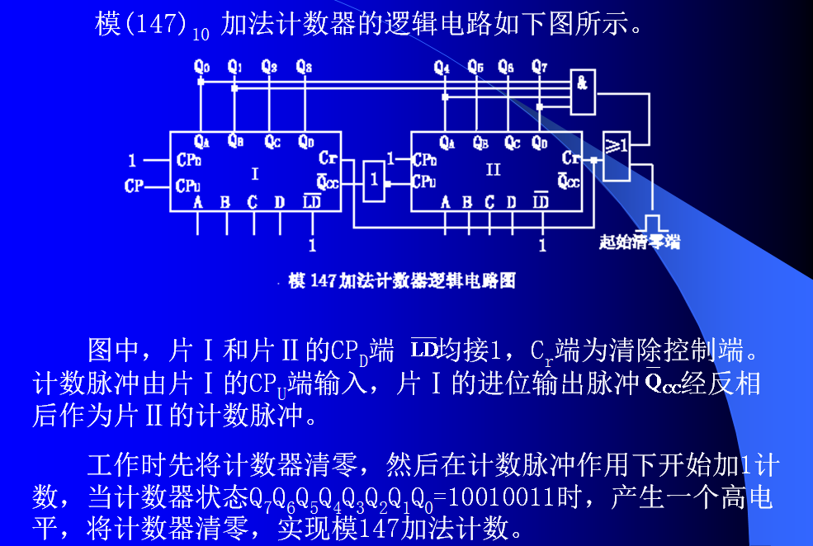

Slide 55
7.2.2 寄存器
寄存器：数字系统中用来存放数据或运算结果的一种常用逻辑部件。
功能：中规模集成电路寄存器除了具有接收数据、保存数据和传送数据等基本功能外，通常还具有左、右移位，串、并输入，串、并输出以及预置、清零等多种功能，属于多功能寄存器。
一、典型芯片
中规模集成电路寄存器的种类很多，例如，T1194型是一种常用的4位双向移位寄存器。

Slide 56
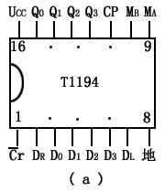
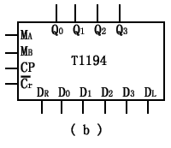
1．T1194的管脚排列图和逻辑符号
T1194的管脚排列图和逻辑符号如下图所示。

Slide 57
2．引脚功能
输入、输出引线功能如下表所示。
T1194引线功能
引 线 名 称
功 能
输入端
C_{r}
D₀，D₁，D₂，D₃
D_{R}
D_{L}
M_{A}，M_{B}
CP
清除
并行数据输入
右移串行数据输入
左移串行数据输入
工作方式选择控制
工作脉冲
输出端
Q₀，Q₁，Q₂，Q₃
寄存器的状态

Slide 58


3．功能表
T1194的功能如下表所示。
输 入
CP M_{B} M_{A} D_{R} D₀ D₁ D₂ D₃ D_{L}
输 出
Q₀ Q₁ Q₂ Q₃
0 d d d d d d d d d
1 0 d d d d d d d d
1 ↑ 1 1 d x₀ x₁ x₂ x₃ d
1 ↑ 0 1 1 d d d d d
1 ↑ 0 1 0 d d d d d
1 ↑ 1 0 d d d d d 1
1 ↑ 1 0 d d d d d 0
1 d 0 0 d d d d d d
0 0 0 0
保 持
x₀ x₁ x₂ x₃
1 Q₀ Q_{1n} Q_{2n}
0 Q_{0n} Q_{1n} Q_{2n} Q_{1n} Q_{2n} Q_{3n} 1
Q_{1n} Q_{2n} Q_{3n} 0
保 持
从功能表可知，双向移位寄存器在M_{B}M_{A}和 的控制下可完成数据的并行输入（M_{B}M_{A}=11）、右移串行输入（M_{B}M_{A}=01），左移串行输入（M_{B}M_{A}=10）、保持（M_{B}M_{A}=00）和清除（ =0）等五种功能。

Slide 59
二、应用举例
寄存器除完成预定功能外，在数字系统中还能用来构成计数器和脉冲序列发生器等。
例1 用T1194四位双向移位寄存器构成模4计数器。计数器状态Q₀Q₁Q₂Q₃的变化序列为
1100 → 0110 → 0011 → 1001
解 由T1194的功能表可知，要满足计数状态变化序列，只需将D₀D₁D₂D₃接1100，D_{R}与Q₃连接，以实现环形计数。

Slide 60
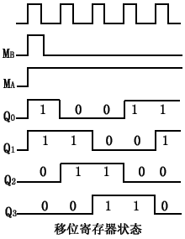
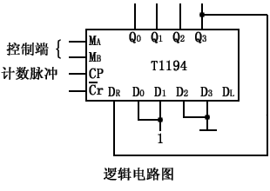
实现给定功能的逻辑电路如左下图所示。
该电路工作时，首先令M_{B}M_{A}为11，在时钟作用下将计数器的状态置为1100，然后使M_{B}M_{A}变为01，在计数脉冲作用下，工作在循环右移方式，实现模4计数。其时间图如右上图所示。

Slide 61
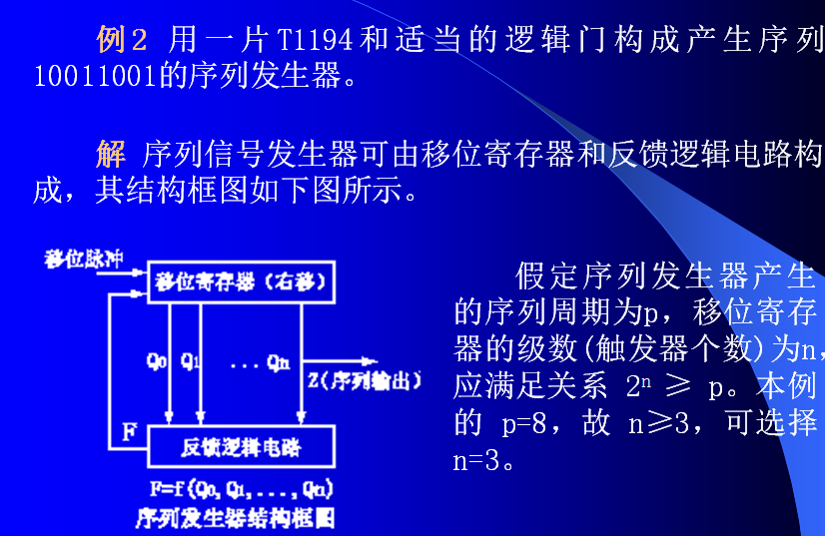

Slide 62
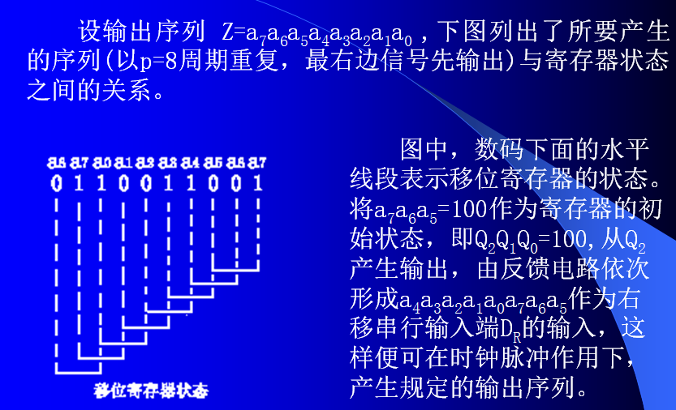

Slide 63
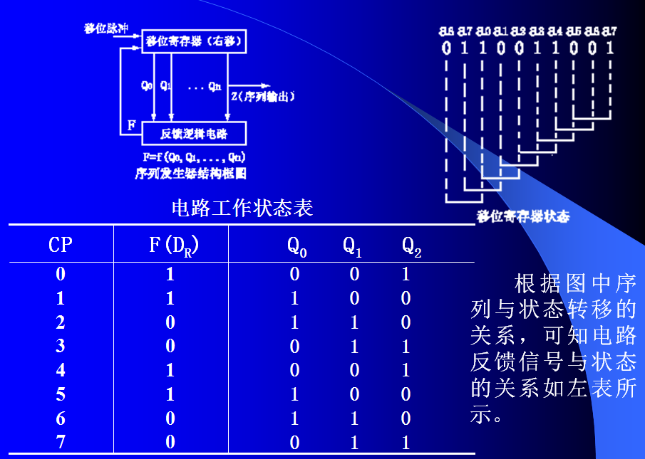

Slide 64
